Slide 1
迴圈
林靖紳

Slide 2

0 前情提要
3 do while
1 迴圈概念
4 for
2 while
2

Slide 3
前情提要
00
3

Slide 4
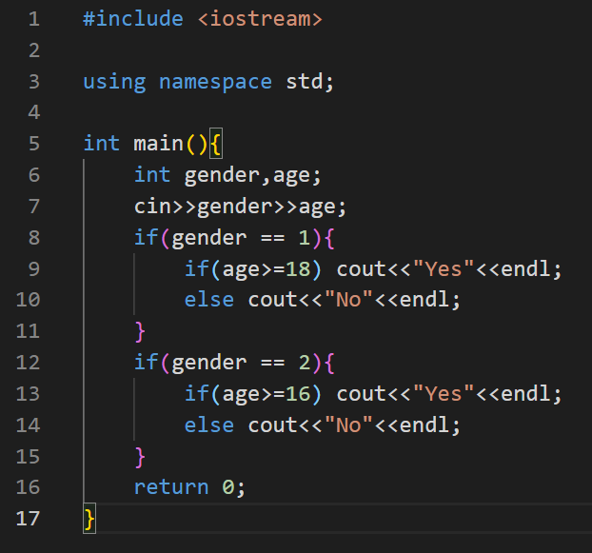
巢狀判斷
利用巢狀判斷:
先判別大條件，再去細分
優點:
程式碼一層一層的區分條件
方便閱讀及判斷
[練習A]
19

Slide 5
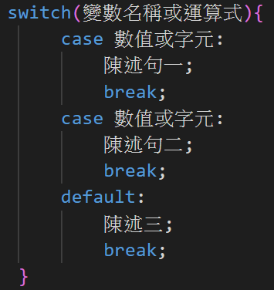
Switch
一個很類似 if else 邏輯的語法
用來比較數值或是字元的值
測試一個變數可能會有多個值的情況
每個值稱為一個 case
有時候可以增加程式閱讀性
21

Slide 6
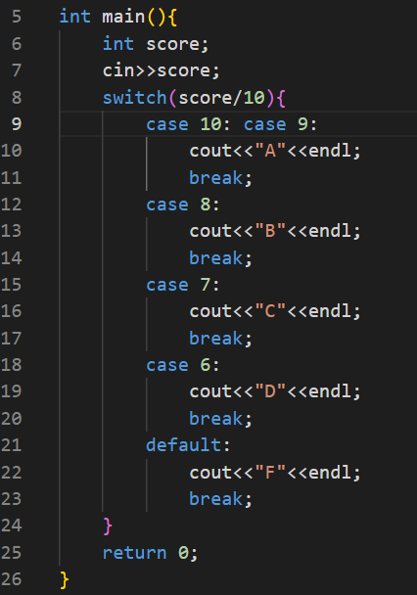
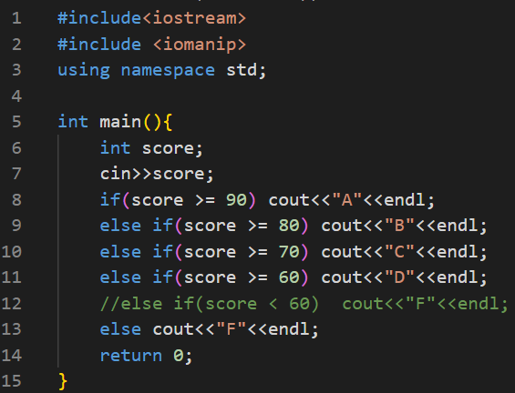
Switch
23

Slide 7
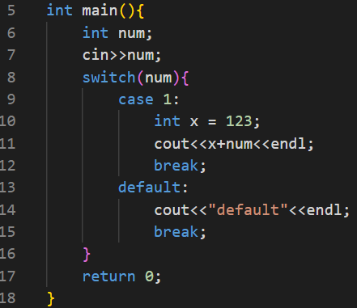
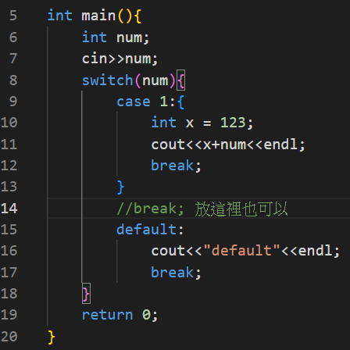
Switch
[練習B]
那麼要如何明確定義另一個區塊 ➔ 其實就是加大括號！
26

Slide 8
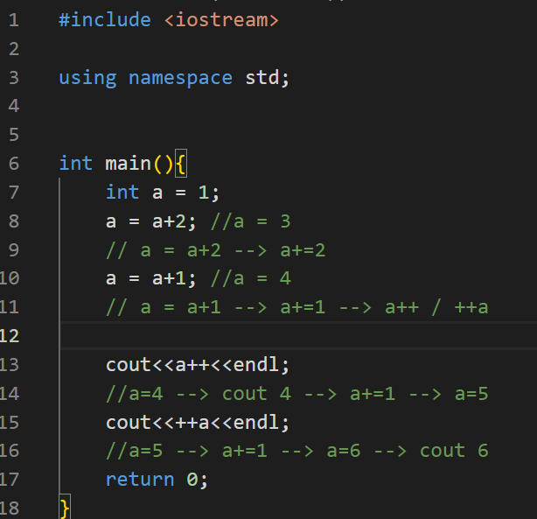
Switch
23

Slide 9
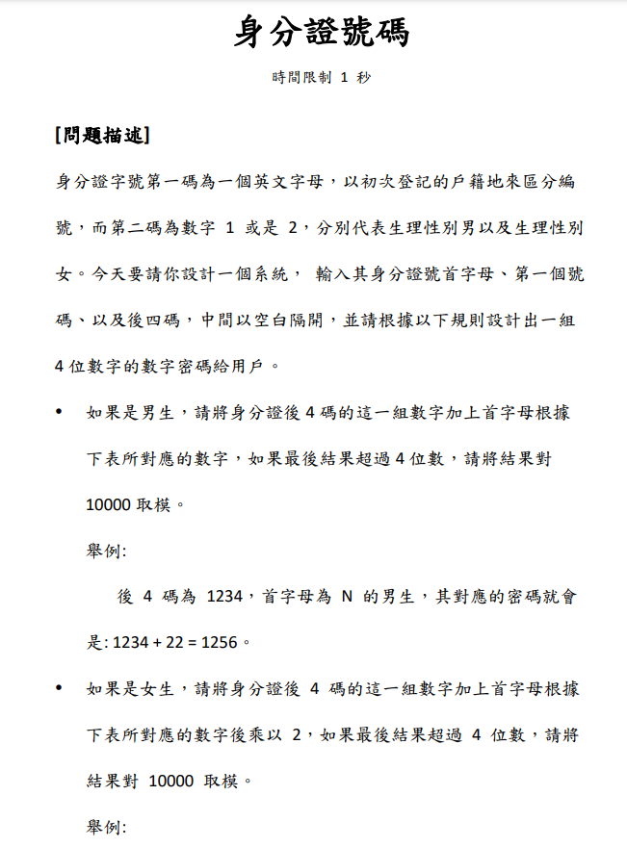
練習題 A
23

Slide 10
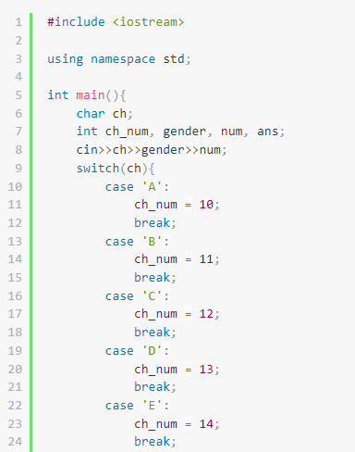
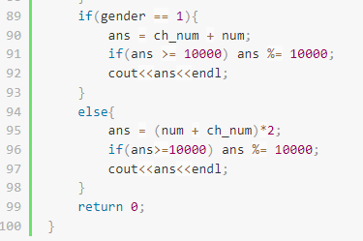
練習題 A
23

Slide 11
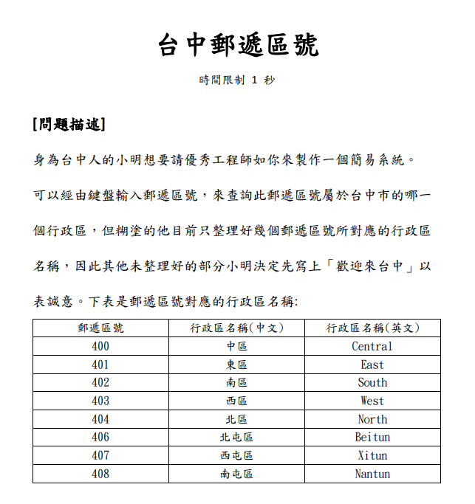
練習題 B
23

Slide 12
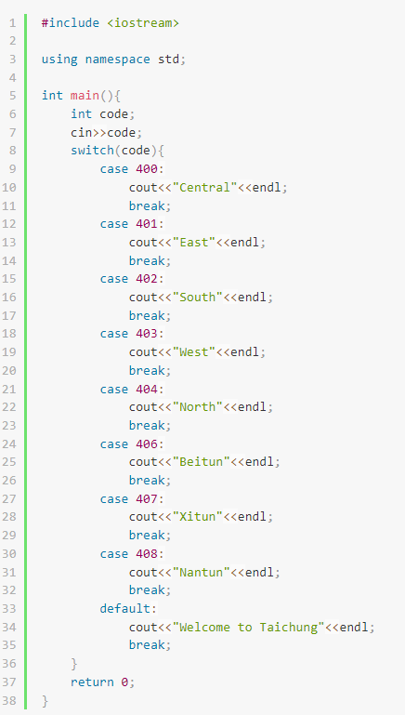
練習題 B
23

Slide 13
迴圈概念
01
3

Slide 14
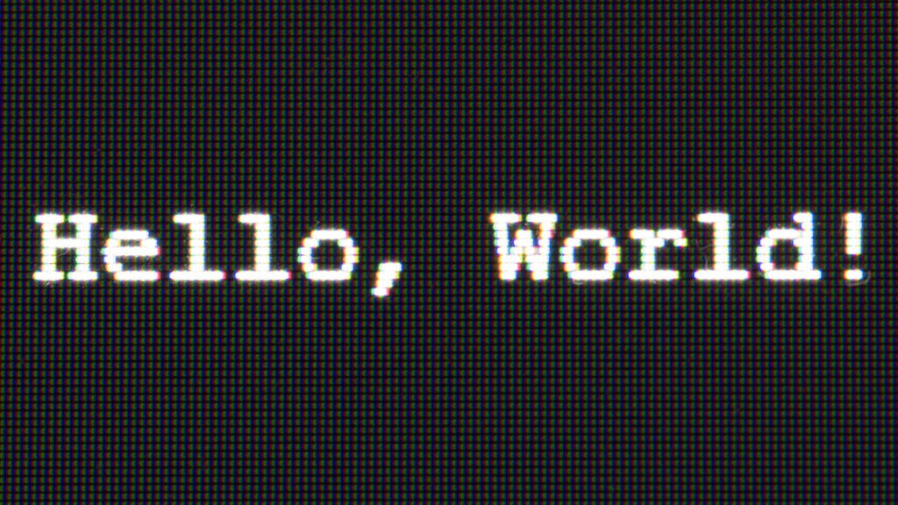
前言
假設現在請你在螢幕上印出 50 個 Hello World 文字，你會怎麼做呢?
21

Slide 15
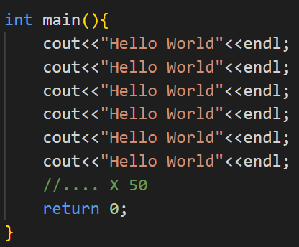
前言
在程式碼中 打上 50 行的 cout ?
有沒有更方便、
快速的方法呢？
21

Slide 16
迴圈是甚麼?
迴圈其實就是「重複執行」的意思
英文是 loop
當我們需要做大量、重複的事情的時候，就可以利用迴圈來達成
就不用一直對同樣的或是相似的程式碼進行複製貼上，進而幫我們節省大量的code
C++ 中提供三種迴圈寫法:
while
do while
for
21

Slide 17
while
02
3

Slide 18
while
開始
while: 當 … 的時候
語法:
while(條件 A ){
當有達成條件，應該做的事情 B
}
先判斷條件，再去做事情，也稱作「前測試」迴圈
判斷條件 A
沒達成
結束
有達成
做事情B
21
Notes:
像有些網頁會判斷比如每隔 20 分鐘，使用者如果沒有甚麼動作的話 就會跳出一個視窗詢問使用者是否還在線上

Slide 19
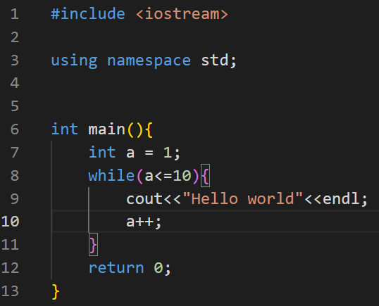
while
while: 當 … 的時候
語法:
while(條件 A ){
當有達成條件，應該做的事情 B
}
[練習A]
21

Slide 20
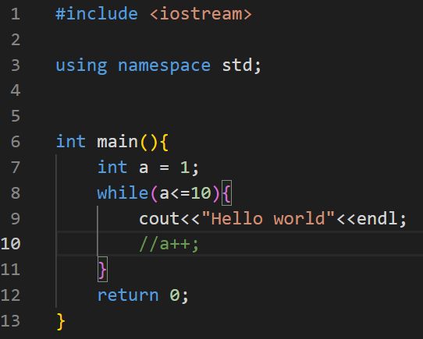
while
如果把 a++ 拿掉會怎麼樣呢？
21

Slide 21
while
如果把 a++ 拿掉會怎麼樣呢？
a 會一直等於 1，
也就是一直<=10
21

Slide 22
while
如果把 a++ 拿掉會怎麼樣呢？
造成 無窮迴圈
21

Slide 23
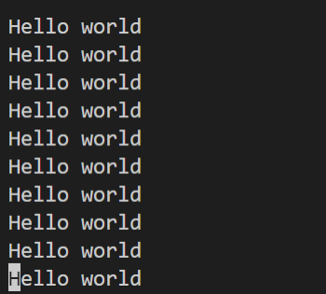
while
21

Slide 24
do while
03
3

Slide 25
do while
開始
do while: 當 … 的時候
語法:
do {
要做的事情 B
}while(判斷條件 A);
先做事情，再去判斷條件，也稱作「後測試迴圈」
做事情B
有達成
判斷條件 A
結束
沒達成
21

Slide 26
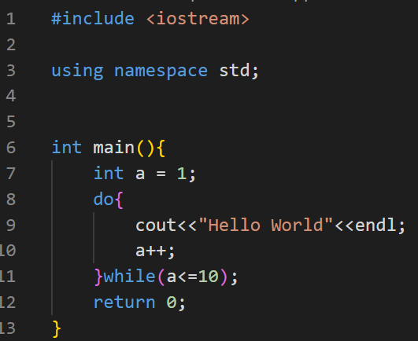
do while
do while: 當 … 的時候
語法:
do {
要做的事情 B
}while(判斷條件 A);
[練習A]
21

Slide 27
while vs do while
假設今天要寫一個檢查電子錢包餘額的程式，來確認買家的商品款是否匯入。
直到款項匯入前，這個程式將會一直提醒款項尚未匯入
參考連結
https://theundertaker.pixnet.net/blog/post/332412984-while-%E8%BF%B4%E5%9C%88%E8%88%87-do-while-%E8%BF%B4%E5%9C%88%E7%94%A8%E6%B3%95%E5%8F%8A%E4%BD%BF%E7%94%A8%E6%99%82%E6%A9%9F
21

Slide 28
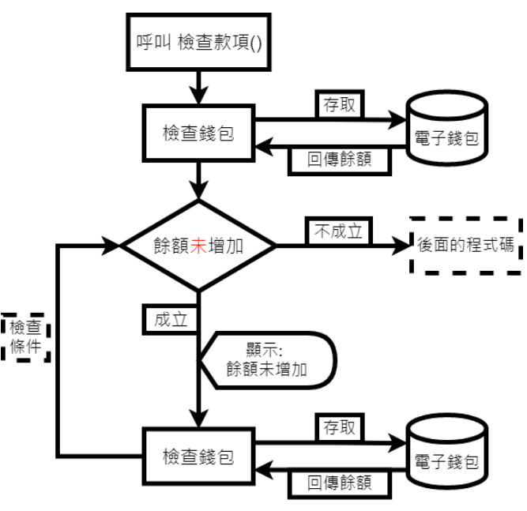
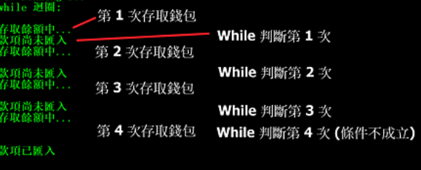
while vs do while
21
Notes:
由於 while loop 前測式的性質，我們需要先存取一次電子錢包，
假設今天存取一次需要一段時間(如 20 秒)，並且程式中需要多次進行判斷的話，此時使用 while loop 執行起來將會比 do-while loop 花上更多的時間

Slide 29
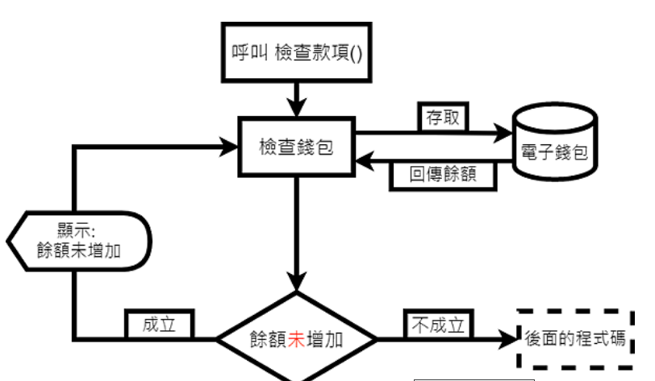
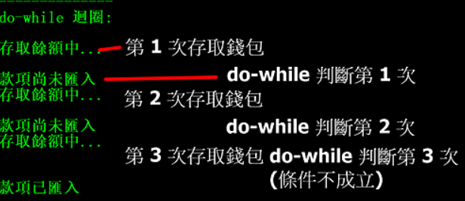
while vs do while
21
Notes:
由於 while loop 前測式的性質，我們需要先存取一次電子錢包，
假設今天存取一次需要一段時間(如 20 秒)，並且程式中需要多次進行判斷的話，此時使用 while loop 執行起來將會比 do-while loop 花上更多的時間

Slide 30
for
04
3

Slide 31
Thank You
27

